Slide 1
Aula 08: Liberalismo, Escravidão e Abolicionismo (II)
Rec 3402 Desenvolvimento e pensamento econômico Brasileiro
1º semestre 2019

Slide 2
Aula passada: questão da escravidão
Primeiro momento de um debate: 1ª metade do XIX
Vinda da família real
Independência – constituição de uma nação
Pressões externas (GB) – pelo fim do trafico de escravos

Slide 3
Debate em torno do fim do tráfico
Por que GB exerce pressão? Resposta mais comum: mercado consumidor, , mas....
Pressão colonos da GB sobre Coroa: igualdade de condições
Debates entre grupos na GB: industriais x gdes comerciantes
Pressão dos abolicionistas – religiosos, iluministas
Debate jurídico inglês: quanto àqueles (ingleses) que foram punidos por GB no tráfico: cidadão inglês é livre para fazer comércio,
Ou seja a Magna Carta lhe daria o direito inalienável de comercializar, e comercializar o que bem quisesse (inclusive escravos) e tendo direito às suas propriedades independente se o bem é imóvel, móvel ou “semimovente”
Esta argumentação é a base no Brasil da compatibilização liberalismo e escravidão: o importante é o direito a livre iniciativa e à propriedade
Para alguns no Brasil: A posição inglesa de combate e mesmo as ações que buscam impedir o trafico de escravos é anti-liberal
Este argumento servirá inclusive de base para a defesa da abolição com indenização nos debates futuros (sexagenário etc.)

Slide 4
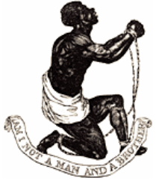
O abolicionismo europeu (EUA)
Ataque ao tráfico de escravos no Brasil feito, inicialmente mais de fora do que dentro (algumas exceções)
Abolicionismo (por trás das pressões pelo fim do tráfico no Brasil) europeu duas fontes principais especialmente no século XVIII
Debates religiosos:
Movimento Quaker (Inglaterra e EUA): vê a escravidão como um pecado e inverte a tese cristã
Onde existe escravidão – existe subversão dos bons costumes
“Grande despertar” e “Sociedade pela abolição da escravidão”
Difusão da idéia de igualdade dos homens e fraternidade cristã
Iluminismo (parte)
Concepção de liberdade como um direito natural dentro do jusnaturalismo, especialmente em Rousseau
verbete sobre comércio de escravos da enciclopédia – considera este comércio como nulo
Questões econômicas existem mas são secundárias
Fisiocratas (Turgot): superioridade do trabalho livre faz cálculos econômicos (os quais exerceram nos EUA forte influencia sobre Benjamin Franklin)
Implícito em Smith falta de incentivos na escravidão à ganhos de produtividade (não participa nos frutos do trabalho)
Não sou um homem e um irmão?

Slide 5
Por que GB exerce pressão? Resposta mais comum: mercado consumidor, , mas....
Pressão colonos da GB sobre Coroa: igualdade de condições
Abolicionismo europeu:
Debates religiosos (Quaker: escravidão como um pecado; igualdade entre os homens e fraternidade cristã
Iluminismo: individualismo; liberdade e igualdade como um direito fundamental (natural)
Segundo plano: Fisiocracia: superioridade do trabalho livre
Cuidado: Debate jurídico em relação àqueles (ingleses) que foram punidos por GB no tráfico: cidadão inglês é livre para fazer comércio,
Ou seja a Magna carta dá o direito inalienável de comercializar, e comercializar o que bem quisesse (inclusive escravos) e tendo direito às suas propriedades independente se o bem é imóvel, móvel ou “semimovente”
Para alguns no Brasil: A posição inglesa de combate e mesmo as ações que buscam impedir o trafico de escravos é anti-liberal
Esta argumentação é a base no Brasil da compatibilização liberalismo e escravidão: o importante é o direito a livre iniciativa e à propriedade.

Slide 6
Portugal, Brasil: defesa da escravidão
inicio Escravidão Africana defesa cristã pois a Igreja Católica não condenou a escravidão negra
Idade Média: escravidão como castigo divino; uma punição para os hereges
Idade Moderna: reconhecimento expresso da validade da instituição escravidão
Brasil: Padre Antônio Vieira com base em Santo Agostinho:

Slide 7
A defesa da escravidão no Brasil no século XVIII
Prevalece a defesa cristã da escravidão que teve entre um dos principais expoentes: o jesuíta Padre Vieira ainda no século XVII
Sermões da decada de 30 (especialmente sermão de 1633), cartas e sermões dos anos 60 (XVII)
No Século XVIII
Jorge Benci “A economia cristã dos senhores no governo dos escravos” (1705)
Padre Manuel Ribeiro da Rocha – “O Etíope resgatado, empenhado, sustentado, corrigido, instruído e libertado” (1758)

Slide 8
Escritos de Vieira
Varias fases acompanhando a sua trajetória
Nasce em Lisboa – se transfere para o Brasil com 6 anos, entra para o Noviciado da Cia de Jesus (Ba, Pe)
1ª Fase: Escritos iniciais – professor da Cia de Jesus no Brasil
Reflexões sobre escravidão, escravidão negros x índios, comportamento dos Srs. no trato com o gentio – justificativas teológicos dos processos de conquista
Reflexões sobre invasões ao NE (Ba e Pe) por holandeses – força dos opositores x castigo de Deus
2ª fase – anos 40 (restauração e aproximação com Afonso IV)
Recomendações ao Príncipe (a criação dos seus inimigos: nobreza e Santo Oficio)
Impostos, meritocracia na formação da Burocracia, a constituição das companhias de navegação e comércio, aproximação com judeus e cristãos novos.
3ª fase: anos 50 retorno ao Maranhão
Remédios para o desenvolvimento da colônia (Amazônia) – questão da escravidão e dos indígenas - Conflito com colonos e com Santo Oficio
4ª fase: anos 60: as defesas (e ataques) de Vieira em Portugal
5ª fase: os anos em Roma e a volta (Portugal e ao Brasil)
Sermão de Nossa Sra. do Rosário (1633)

Slide 9
Contrário a escravidão do negro da terra (índios) mas não do negro africano (Etíope)
Nota-se certo incomodo e alguma dubiedade na defesa
Defesa da escravidão com base em Santo Agostinho: a escravidão não é um pecado, mas o pecado justifica a escravidão
Não se defende a escravidão por si - reconhecida como algo comparável ao inferno – pelo menos no Brasil
mas defende a escravidão para aqueles que foram aprisionados em guerra justa – guerra contra o pecado
Pecadores aqueles que tiveram a oportunidade de “verem a Luz” , de “entenderem a palavra de Deus” mas a negaram e a combateram - Daqui a ideia de Guerra Justa
Africanos (etíopes) são descendentes de Cam (filho maldito de Noé) – linhagem de pecadores condenada ao inferno se não houver uma redenção
Mais do que isto escravidão é condição de redenção, purgação dos pecados
Escravidão é uma benção para os africanos pois traz os etíopes para o cristianismos
(escravidão e catequese se completam)
Senhores deveriam conduzir os escravos nesta redenção, neste sentido condena-se os exageros dos senhores
Índios não são a principio pecadores, precisam ser tutelados e catequizados (não escravizados )

Slide 10
Portugal, Brasil: defesa da escravidão
inicio Escravidão Africana defesa cristã pois a Igreja Católica não condenou a escravidão negra
Idade Média: escravidão como castigo divino; uma punição para os hereges
Idade Moderna: reconhecimento expresso da validade da instituição escravidão
Brasil: Padre Antônio Vieira com base em Santo Agostinho:
a escravidão não é um pecado, mas o pecado justifica a escravidão
a escravidão para aqueles que foram aprisionados em guerra justa – guerra contra o pecado
Mais do que isto escravidão é condição de redenção, purgação dos pecados
Senhores deveriam conduzir os escravos nesta redenção, neste sentido condena-se os exageros dos senhores
Brasil – inicio XIX
Razão cristã difícil de ser usada
Debates religiosos – inversão da razão cristã
igualdade entre os homens e fraternidade cristã

Slide 11
O abolicionismo europeu (EUA)
Abolicionismo (por trás das pressões pelo fim do tráfico no Brasil) europeu duas fontes principais especialmente no século XVIII
Debates religiosos:
Movimento Quaker (Inglaterra e EUA): vê a escravidão como um pecado e inverte a tese cristã
Onde existe escravidão – existe subversão dos bons costumes
“Grande despertar” e “Sociedade pela abolição da escravidão”
Difusão da ideia de igualdade dos homens e fraternidade cristã
Iluminismo (parte)
Concepção de liberdade como um direito natural dentro do jusnaturalismo, especialmente em Rousseau
verbete sobre comércio de escravos da enciclopédia – considera este comércio como nulo
Questões econômicas existem mas são secundárias
Fisiocratas (Turgot): superioridade do trabalho livre faz cálculos econômicos (os quais exerceram nos EUA forte influencia sobre Benjamin Franklin)
Implícito em Smith falta de incentivos na escravidão à ganhos de produtividade (não participa nos frutos do trabalho)
Não sou um homem e um irmão?

Slide 12
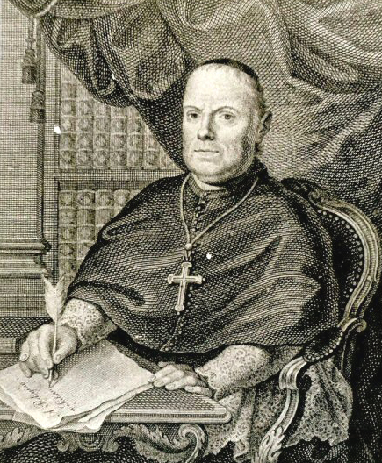
A defesa de D. José Joaquim da Cunha de Azeredo Coutinho (1742 -1821)
Senhor de Engenho em Campos, Bispo de Pernambuco e depois de Elvas, Inquisidor-Mor do Santo Oficio
1798 (1808): “Uma análise sobre a justiça do comércio do resgate dos escravos da Costa da África”
Conhece literatura abolicionista européia e enfrenta os iluministas, especialmente jusnaturalismo – contratualistas
Base em Aristóteles e São Tomas de Aquino
Não existe um estado de natureza com indivíduos livres e iguais, homem nasce em sociedade, é um ser social
Sociedade é natural, não homens livres e iguais, homem nasce em sociedade e dela deriva seus direitos
Direitos naturais são os da sociedade e aqueles necessários a preservação e ao progresso desta sociedade
Desigualdade faz parte da sociedade desde o princípio; escravidão, e não a liberdade, é natural
Se liberdade individual é natural como só descobrimos isto agora ?
Trabalho escravo sempre foi uma necessidade social (especialmente quando existir escassez de população e excesso de terra)

Slide 13
Ainda D. José Azeredo Coutinho
Escravidão é justificada pela necessidade que dela tem uma sociedade
Primazia do coletivo sobre o individual, do todo sobre as partes, critica ao individualismo da ilustração e do liberalismo
Portugal precisa da escravidão, neste sentido a escravidão se justifica e tb o trafico de escravos é justo pela lei da sobrevivência da sociedade portuguesa
Mas é justo para a África?
Se não for Portugal outros comprarão e aqui volta ao argumento da evangelização e da civilização
Escravização (por portugueses, europeus e católicos) é civilizacional (melhor que sejam eles do que outros)
Razão cristã é lateral, importante é a razão colonial
Este argumento é a base para a defesa do tráfico e da escravidão

Slide 14
A critica inicial a escravidão no Brasil independente
Independência traz um novo problema: configuração de uma nação
José Bonifácio: Unidade, centralização e monarquia constitucional
“Projeto para o Brasil”: civilizar o Brasil
Questão da formação da nação: homogeneização
Brasil: forte heterogeneidade racial, cultural, com tendências a indolência e a ignorância
Mestiçagem (superioridade branca), fim da escravidão, integração indígena
“Representação” de José Bonifácio de Andrada e Silva à Assembleia Constituinte de 1823 (pede fim da escravidão):
Antes era interesse da metrópole manter colônia desunida e desprotegida; agora é necessário uma nação homogênea, deve se ter cuidado com o esfacelamento e os ataques externos
“Sem o fim do trafico e da escravidão nunca o Brasil firmará a sua independência nacional”
A escravidão é o cancro que rói as entranhas do Brasil e é o veneno que inviabiliza a nacionalidade
Problemas religiosos em torno da escravidão acabam indo para um segundo plano

Slide 15
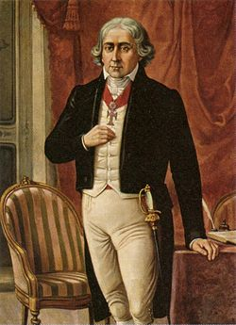
Abolicionismo europeu (direito natural, pecado, fisiocracia) também na arguição mas ...
Fim da escravidão é importante para ampliar a homogeneidade da nação
Escravidão impede a formação nacional por três motivos:
por introduzir um inimigo interno e colocar em risco a segurança interna
inviabilizando a formação de um exército e assim ameaçar a segurança externa,
Por ser incompatível com a liberdade individual e com o governo liberal
Defende uma erradicação paulatina
Primeiro relações “escravo –Srs” passam a ser mediadas por Estado (diminuir arbítrio, limitar exploração, justiça do Estado)
acabar com poder inconteste de Sr. sobre escravo
Este poder se extrapolava sobre resto da sociedade mesmo libertos pobres
Busca fazer com que poder publico transponha as barreiras do poder privado
Busca submeter poder privado ao Estado

Slide 16
Debates Brasil imperial
Inicialmente em torno das ideias de José Bonifácio e Azeredo Coutinho
Estes último transpostos para uma sociedade não mais colonial, mas onde escravidão fora algo natural e era algo necessário
Debates são mornos depois do fim do tráfico até 1866/1867
Resposta a uma mensagem da Junta Francesa de Emancipação e o levantamento novamente do problema da escravidão por D. Pedro na fala do trono de 67 e ao pedir projetos de emancipação no Conselho de Estado
Abolição é uma questão de momento oportuno
Reações e debates bastante grandes com posicionamentos próximos aos de Bonifácio e Azeredo Coutinho
Expoentes:
Defendendo a manutenção da escravidão: José de Alencar (Cartas de Erasmo - 1867)
Defendendo a abolição: Joaquim Nabuco (O Abolicionista - 1883)
Guardadas as diferenças de contexto usam argumentos da primeira metade do século XIX

Slide 17
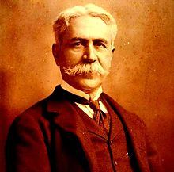
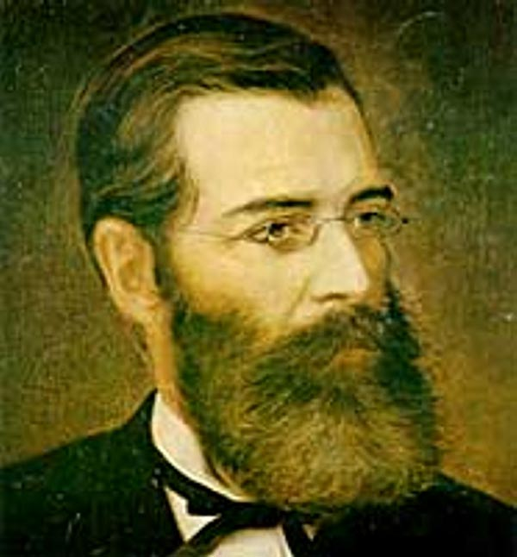
Joaquim Nabuco
José de Alencar

Slide 18
José de Alencar
Cartas ao Imperador com o nome de Erasmo (As novas cartas de Erasmo – 2,3, 4)
Critica “letrados (filantropos) franceses” (que não tem cacife moral para a crítica) e afirma que escravidão:
foi (e é) um fato social e faz parte da história dos povos (recupera Azeredo sem cita-lo)
Representou uma passo importante na construção da civilização (no processo de acumulação, o primeiro capital do homem foi o próprio homem)
Se ela renasceu no século XVI é que ela fora necessária e impulsionou o desenvolvimento destas terras
Escravidão enquanto cumprir missão civilizadora – merece respeito e não pode ser revogada pela arrogância das teorias
Moralidade e direito são relativos às circunstancias
Toda lei é justa e útil se melhora uma situação, o que não é o caso da abolição pois escravidão ainda é importante para o Brasil e civilizacional para os africanos
Cuidado com abolição e pauperização abandono dos africanos – se liberdade é difundida como um meio de se atingir a felicidade, isto provavelmente não ocorrerá (proletário francês em pior situação que escravo brasileiro)
Cuidado tendência a guerra civil com abolição, especialmente se for progressiva,
Quando não for mais útil ou necessária se extinguirá por si só
quando a população livre crescer – trabalho livre expulsa o trabalho escravo
escravidão não foi criada por lei e não deve ser extinta por uma.

Slide 19
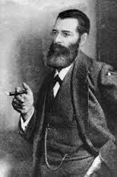
Outros pontos na visão de Alencar
A tese racista: branco com raça superior e sua missão civilizatória – civilizar os inferiores
O medo: sem que branco fosse claramente superior numericamente, abolição seria um suicídio
Alencar exagera no numero de escravos
Mas se abolição vier, e se vier por etapas seria pior, pode-se ter uma guerra social motivada por rancor e ódio
Abolição:
Escravo: pauperismo e miséria
Sr – ruina econômica
País: bancarrota pela destruição das bases da riqueza nacional
Insurreição e guerra social

Slide 20
Joaquim Nabuco
Defesa da abolição – semelhante a Bonifácio (citado)
Problema não é religioso ou filantrópico, problema é de constituição de uma nação
Existe até um ataque ao clero por não ter se colocado expressamente do lado dos escravos
Escravidão impede a formação de uma verdadeira nacionalidade e da plena cidadania
Questão ética e problema de direitos sociais (humanos)
Liderança D. Pedro II
Usa fato dos ex-escravos terem lutado na guerra do Paraguai – isto foi um enorme risco
Argumento de fundar uma sociedade sobre iguais
Com escravidão diminui-se a cidadania do homem livre , especialmente o não detentor de escravos
Brasil mestiçagem, divisão não é uma questão de raça, mestiçagem politica (confusão entre escavo e livre) diminui a cidadania
Abolição é necessária a generalização da cidadania
trabalho livre aparece e a Incompatibilidade escravidão x economia moderna
Escravidão = desperdício, inclusive do ponto de vista ecológico

Slide 21
Brasil debate não exatamente sobre princípios
questões filantrópicas ou de cunho liberal (direitos naturais) um pouco afastadas do debate
Questão religiosa se muito presente no passado com virada na fe cristã tb fora dos debates
Brasil – prevalece problemas mais pragmáticos - questão nacional; mas com interpretações diferentes da razão nacional
Alencar – a necessidade da nação – de seus produtores
Nabuco – o problema da nacionalidade dividida
Impasse liberalismo x escravidão no Brasil é so um paradoxo verbal só há contradição com um interpretação purista de liberalismo com defesa do trabalho livre o que não existiu no Brasil imperial nem mesmo entre os abolicionistas

